Slide 1
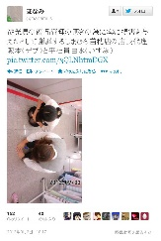
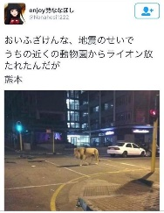
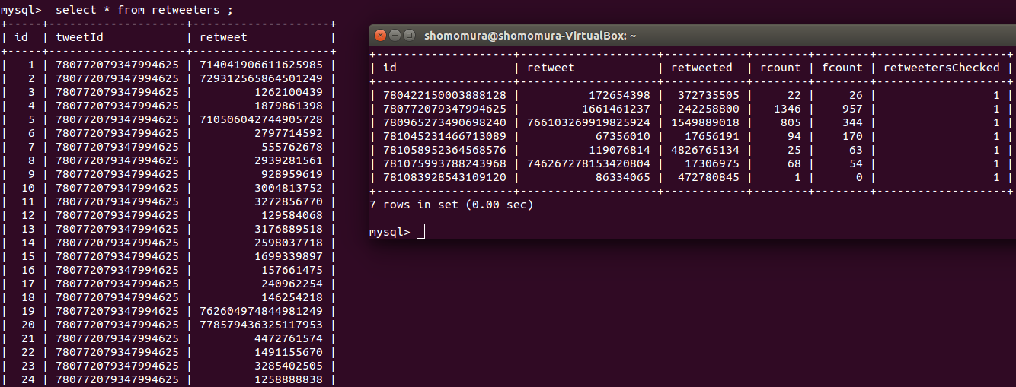
誰が炎上させるのか
PMコース 矢吹研究室 1342069 下村渉
背景
ネットサービスが急速な発展をし，ネット上でのコミュニケーションが活発になる一方で，ソーシャルメディアに批判的なコメントが殺到する「ネット炎上」が多発するようになってきている．
特に短文の投稿を共有するウェブ上のサービスであるTwitterで日常的に悪質なツイートがされ，それが広まり炎上している．
どのようにツイートが広まるのか？
正義感溢れる人達がリツイートし，リツイート数が伸びると便乗してリツイートするユーザが増え，結果事態が大きくなってしまい炎上してしまう．
目的
研究方法
本研究の目的はTwitter上で悪ふざけの投稿や犯罪自慢投稿，情報モラル，リテラシーの低いツイートをより多くリツイートしているユーザの特定し，炎上のリスク対策ができるような指標を作成する
本研究はTwitterとStreaming APIを使用しデータの集計をする．
Streamingデータから，リツイートだけを取り出し，データベースに格納する．
リツイートした人，された人のフォロー関係を調べ，データベースに記録する．
進捗状況
Streaming APIを使ってTwitterのタイムラインからリツイートを抜き出し，データベースに記録．
リツイートしている人がフォローしている人の取得
指定したIDのツイートをリツイートした人を取得
これまでの進捗
今後の計画
データを増やすことにより，多くの炎上ツイートをリツイートしているユーザの特定をすることが出来ると仮定し，以下のように研究を進める計画である．
自動で炎上ツイートを取得できるようにする．
集めたデータの解析をする．
多くの炎上ツイートからリツイートしているユーザを特定する．

